Slide 1

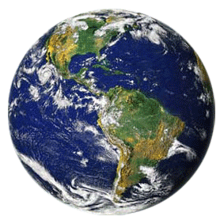
Проблеми створення Світового океану

Slide 2
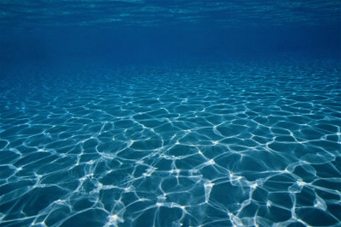
Мета:
Розширити поняття про
Світовий океан і його
ресурси, удосконалювати
практичні уміння і навички
роботи з підручником і
картою, сприяти екологічному
вихованню учнів та освоїти
даний матеріал.

Slide 3
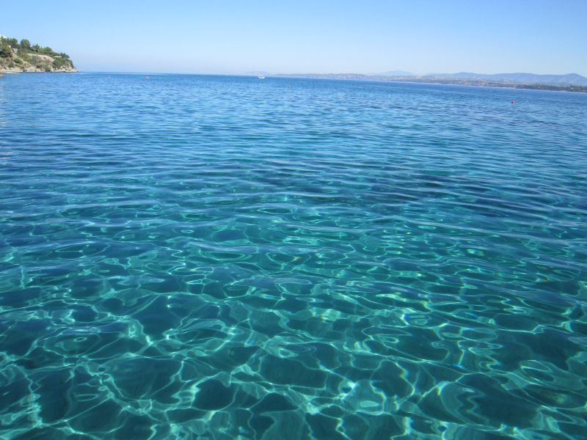
План
1. Світовий океан. Океанологія.
2. Екологічне значення Світового океану.
3. Забруднення Світового океану:
а) проблема використання ресурсів;
б) майбутня проблема нестачі води.
4. Чи справді Світовий океан знаходиться під загрозою?
5. Висновок

Slide 4
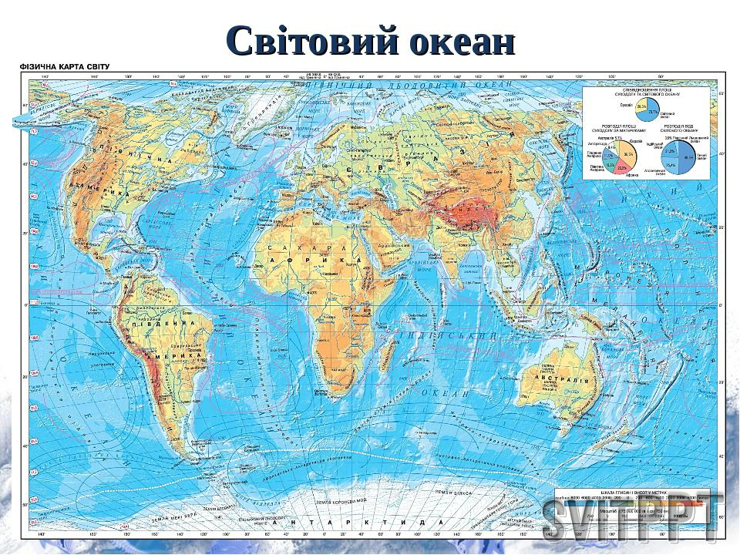

Slide 5
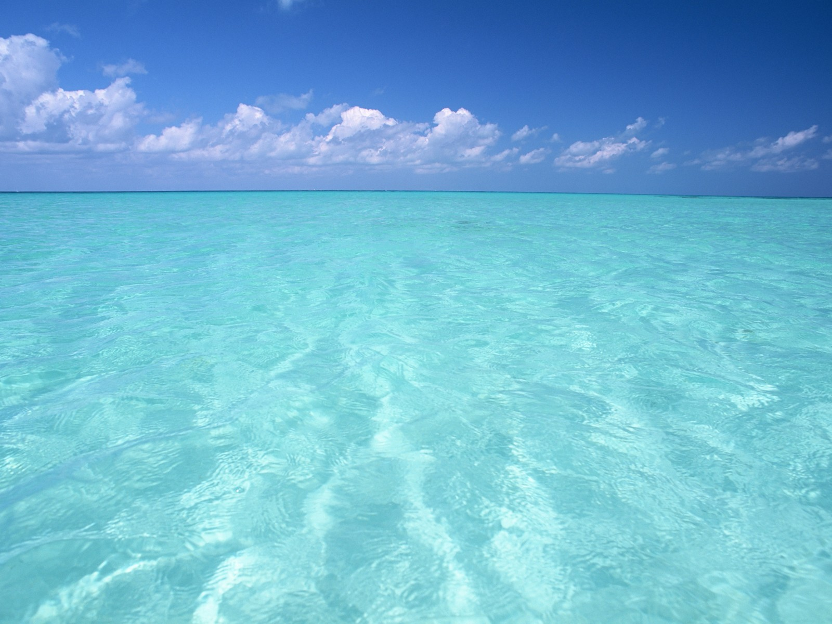
Світовий океан – водний простір земної кулі за межами суходолу,
безперервна водна оболонка Землі, яка оточена материками та островами.
Океанологія – наука, що вивчає океани.
Океан дуже довгий час розділяв людей, що проживали на різних материках. Потім він став головною ланкою, що об’єднала людство. І ще й зараз головні перевезення вантажів виконуються морськими суднами.
Площа Світового океану становить 361 млн км3, або 71 % земної поверхні. В ньому зосереджено понад 1370 млн км3 води, тобто 96,5% об'єму гідросфери. У Світовому океані виділяють його складові частини — океани, моря, затоки, протоки, На Землі умовно виділяють 4 океани:
— Тихий — складає майже половину площі Світового океану (178,7 млн км2) і понад половини його об'єму (740 млн км3);
— Атлантичний — складає приблизно 1/4 частину Світового океану за площею (91,6 млн км2) і об'ємом (330 млн км3);
— Індійським — складає дещо більше 1/5 частини Світового океану за площею (76,2 млн км2) і об'ємом (283 млн км3);
— Північний Льодовитий — складає лише 1/25 частину Світового океану за площею (14,7 млн км2) і 1/75 його частину за об'ємом (18 млн км3).
Деякі дослідники виділяють п'ятий — Південний океан, що омиває береги Антарктиди.

Slide 6
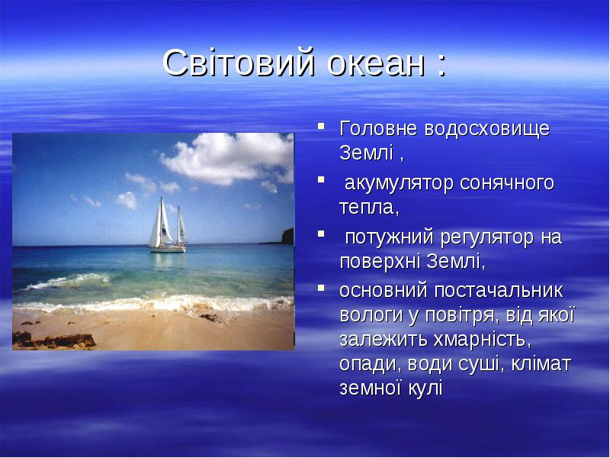

Slide 7
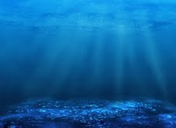
Екологічне значення Світового океану:
- середовище в якому зародилось життя;
- основна складова частина всіх живих організмів, середовищем життя багатьох з них;
- головний агент-переносник глобальних біоенергетичних екологічних циклів;
- основний механізм здійснення взаємозв'язків усіх процесів у екосистемах - обмін речовину, теплорегуляції, росту біомаси;
- водяна пара виконує роль фільтра сонячної радіації; нейтралізує екстремальні температури;
- найважливіша мінеральна сировина, головний природний ресурс споживання;
- води Світового океану є основним кліматоутворюючим фактором, основним акумулятором сонячної енергії;
- формування поверхні Землі, її ландшафтів.

Slide 8
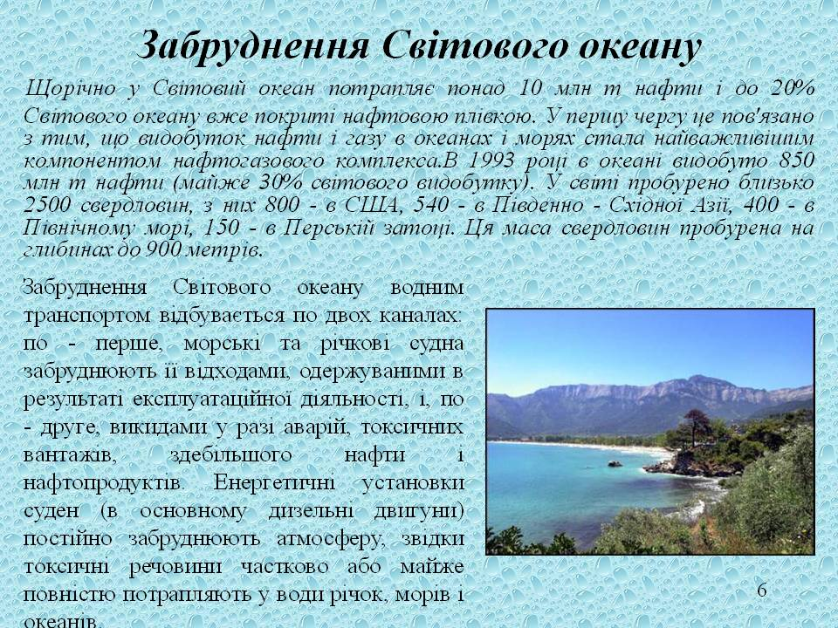
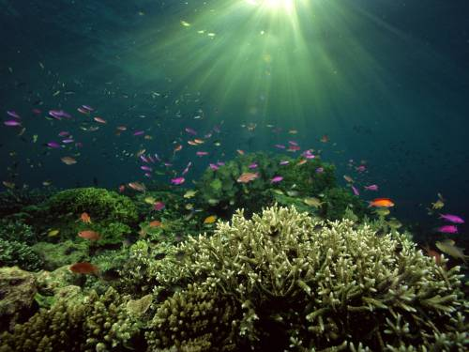

Slide 9
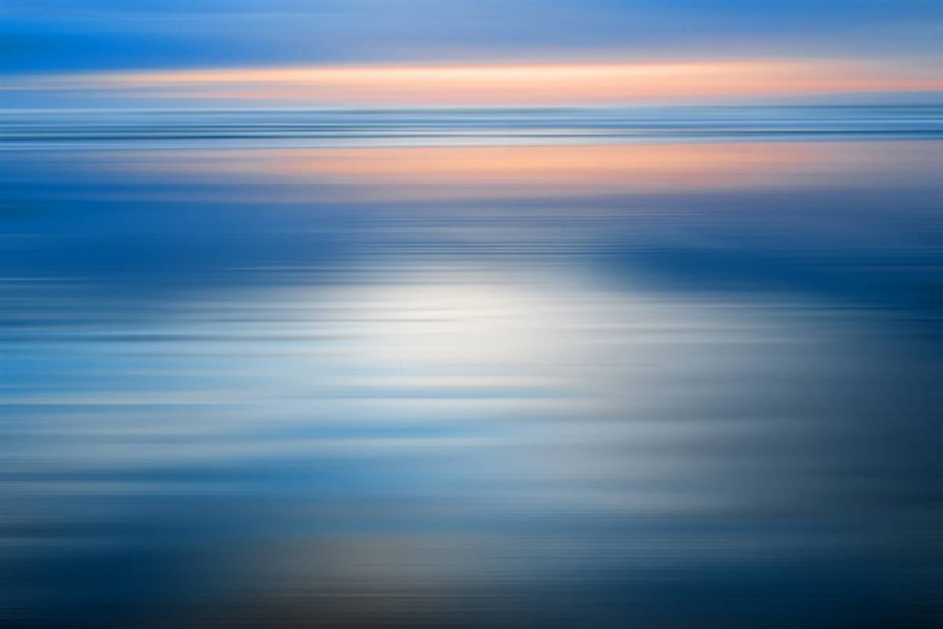
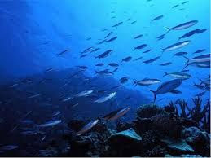
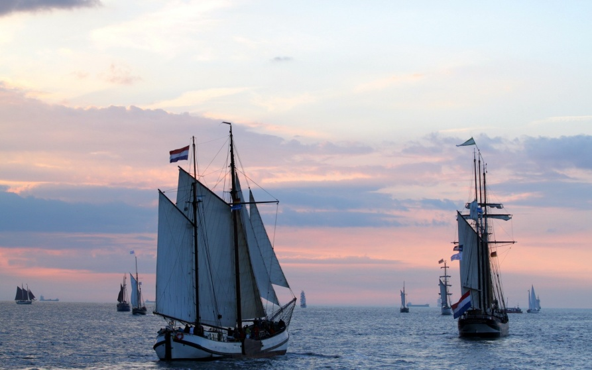
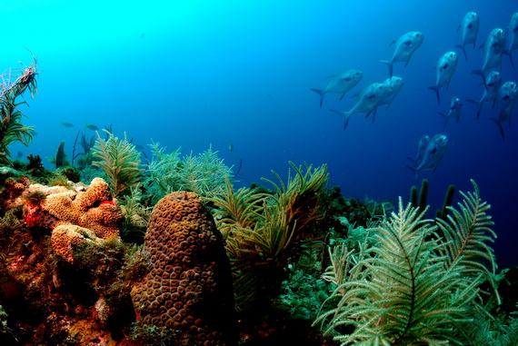
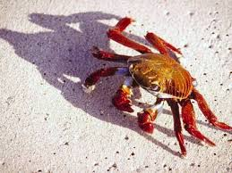
Важливою є проблема використання ресурсів Світового океану - біологічних, мінеральних, енергетичних. Океан - це також "легені" планети. Він забезпечує основну частину регенерації кисню (на суходолі таку я роль відіграють ліси) і є своєрідним регулятором температури на земній кулі.
Особливо посилилася господарська діяльність у Світовому океані в другій половині XX ст. Зріс видобуток мінеральних ресурсів (нафта, газ, залізо-марганцеві конкреції, магній та ін.), що супроводжується збільшенням забруднення океанів.
До гранично допустимих меж наближається вилов риби та інших морепродуктів Зменшився вилов червоної риби (кета, горбуша та ін.), крабів біля східного узбережжя Азії, анчоусів біля західного узбережжя Америки, тріски та оселедців Північній Атлантиці тощо.

Slide 10
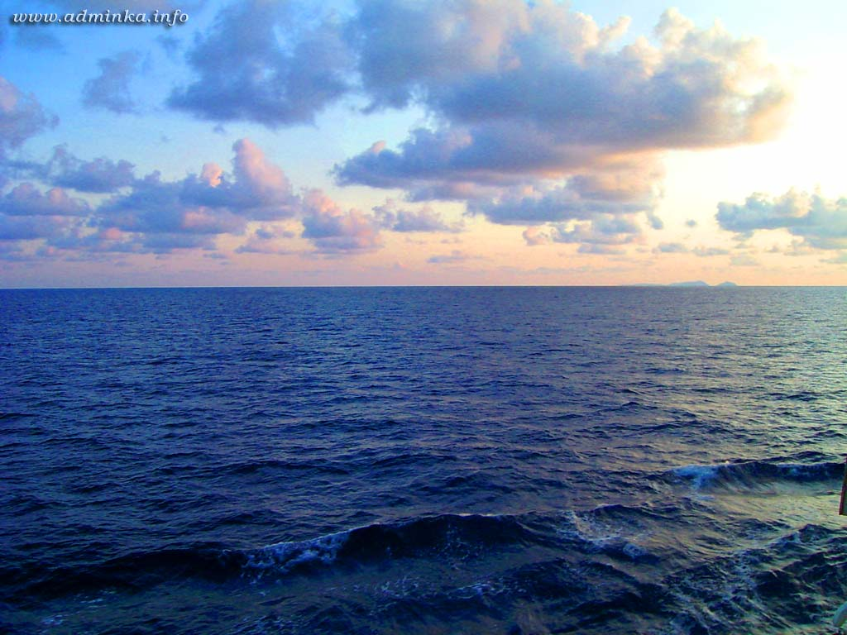
В даний час людство використовує 3,8 тис. куб. км. води щорічно, причому можна збільшити споживання максимум до 12 тис. куб. км. При нинішніх темпах зростання споживання води цього вистачить на найближчі 25-30 років. Викачування грунтових вод призводить до осідання грунту і будинків і зниження рівнів підземних вод на десятки метрів.
У зв'язку зі зростаючим світовим населенням потрібна більша кількість енергії, що і послужило поштовхом для використання Світового океану в якості джерела електроенергії.
Крім вилучення з вод різних ресурсів, Світовий океан здійснює ще й транспортну функцію, будучи одним з головних її ланок. За останні роки відбувається очевидне розвиток світової економіки і морських перевезень. Тут важливо відзначити, що обсяг світових морських перевезень досяг рекордного рівня 6,76 млрд. тонн.
Сучасна технологічна революція відвела Світовому океану роль гігантського "сміттєзвалища". Загальна вага забруднюючих відходів - нафти, промислових і побутових (каналізаційних) стоків, сміття, радіоактивних відходів, важких металів, які скидаються в Світовий океан, становить мільярди тонн на рік. Найбільш забруднюється шельфова частина, особливо в районах скупчення морських портів, що є другим після вилову чинником скорочення біологічних багатств океану, тому що материкова мілина - місце проживання 95 - 98% жителів океану.

Slide 11
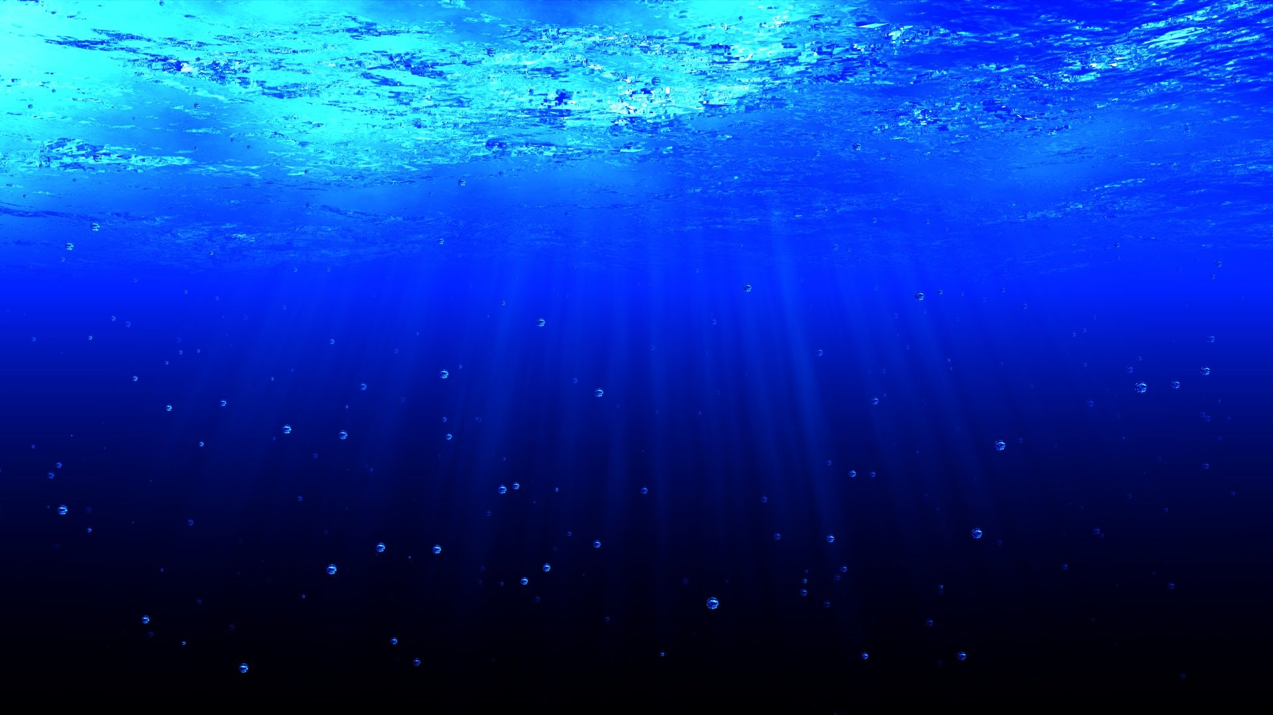
Чи справді Світовий океан знаходиться під загрозою? На це питання, на жаль, треба відповісти ствердно, без всяких коливань І небезпека океану несе сама людина своїм легковажним, бездушним ставленням до морських багатств. За останні два-три десятиліття людство до такої міри забруднили океан, що вже зараз важко знайти такі місця у Світовому океані, де не спостерігалися б сліди активної діяльності людини. Проблема, пов'язана з забрудненням вод Світового океану, одна з найважливіших проблем, що стоять нині перед людством. Найбільш небезпечні види забруднення: забруднення нафтою та нафтопродуктами, радіоактивними речовинами, відходами промислових і побутових стічних вод і, нарешті, виносами хімічних добрив (пестицидів).
В даний час перед людством стоїть глобальне завдання - терміново ліквідувати збитки, завдані океану, відновити порушену рівновагу і створити гарантії збереження його в майбутньому. Нежиттєздатний океан згубно позначиться на життєзабезпеченні всієї Землі, на долі людства. Знищення планктону, риб та інших мешканців океанських вод - далеко не всі. Збиток може бути набагато більшим.
Адже у Світового океану є загальнопланетарну функції: він є потужним регулятором вологообороту і теплового режиму Землі, а також циркуляції її атмосфери. Забруднення здатні викликати досить істотні зміни всіх цих характеристик, життєво важливих для режиму клімату й погоди на всій планеті. Симптоми таких змін спостерігаються вже сьогодні. Мертвий океан - мертва планета, а значить, і все людство.

Slide 12
